Slide 1
Betriebssysteme
Prozessor-Scheduling

Slide 2
Überblick
Wechsel von CPU- und E/A-Nutzung
Preemptives und Non-preemptives Scheduling
Ziele des Prozess-Schedulings
Scheduling-Strategien
Beispiele

Slide 3
Wechsel von
CPU- und E/A-Nutzung
rechne
lese Datei
150
warte auf E/A
rechne
schreibe Datei
Häufigkeit
100
warte auf E/A
50
lese Datei
warte auf E/A
0
10
20
30
40
50
...
exit
Länge der CPU-Nutzungszyklen (ms)

Slide 4
Non-preemptives Scheduling
Keine Verdrängung
Prozesse laufen bis sie
  sich selbst beenden,
  auf ein Ereignis/eine Nachricht warten oder
  die Kontrolle freiwillig an einen anderen Prozess abgeben.
Gefahr durch unkooperative oder fehlerhafte Prozesse
Notes:
Gut geeignet für Prozesse mit gut bekannten Eigenschaften (z.B. immer wiederkehrende Datenbankabfragen)

Slide 5
Preemptives Scheduling
Verdrängung des aktiven Prozesses möglich
Prozesse laufen bis sie
  freiwillig den Prozessor freigeben oder
  der Scheduler ihnen den Prozessor entzieht.
Auslöser für die Verdrängung:
  zeitgesteuerte Strategien
  prioritätsgesteuerte Strategien
Keine Blockierung durch unkooperative oder fehlerhafte Prozesse
Notes:
freiwillige Freigabe: wie beim non-preemtiven Scheduling
Weiterer Vorteil: dringlichere Prozesse können jederzeit begonnen werden, beispielsweise bei Echtzeitbetriebssystemen.

Slide 6
Ziele des Prozess-Schedulings
Prozessorauslastung
Durchsatz
Ausführungszeit
Wartezeit
Antwortzeit
Faire Behandlung
Terminerfüllung
Notes:
Scheduling nicht nur für den Prozessor, sondern auch für andere Geräte möglich. Die Prinzipien sind die gleichen.
Prozessorauslastung: Prozessor knappstes Betriebsmittel, 100% Auslastung erwünscht
Durchsatz (troughput): Zahl der Jobs pro Zeiteinheit (Weiteres Maß für die Systemauslastung)
Faire Behandlung: Keine Bevorzugung von Prozessen (d. h. insgesamt gleiche Verteilung der Prozessorzeit), es sei denn, dies wird ausdrücklich vereinbart (z. B. durch die Vergabe von Prioritäten)
Ausführungszeit (turn around time): Zeit vom Beginn der Ausführung eines Prozesses bis zu seinem Ende. Soll minimiert werden.
Wartezeit: Die Zeit in der die Prozesse im Zustand Bereit auf die Zuteilung des Prozessors warten. Nur hierauf hat der Scheduler Einfluss. Daher: Versuch der Minimierung der Wartezeit
Antwortzeit (responsetime): Zeit zwischen der Eingabe bis zur Übergabe der Antwortdaten an das Ausgabegerät, z.B. zwischen dem Tippen einer Taste bis zur Anzeige des Zeichens auf dem Bildschirm. Wichtig bei interaktiven Systemen. Zu große Antwortzeiten sind zu vermeiden.
Terminerfüllung: Bereitstellung bestimmter Ergebnisse zu festgelegten Zeitpunkten
Weitere Ziele möglich. Allerdings widersprechen sie sich auch jetzt bereits, z. B. geringe Antwortzeiten vertragen sich nicht mit einer hohen Prozessorauslastung.

Slide 7
Scheduling-Strategien (I)
First Come First Serve (FCFS)
  Bearbeitung in der Reihenfolge des Eintreffens
  Non-preemptive Strategie
  Prozesse mit langen CPU-Nutzungszyklen können behindern (Konvoi-Effekt)
Shortest Job First (SJF)
  Auswahl des Prozesses mit dem kürzesten CPU-Nutzungszyklus
  Optimale Strategie, um die durchschnittliche Wartezeit zu minimieren
  Problem: Länge des nächsten CPU-Nutzungszyklus muss geschätzt werden
  Non-preemptive und preemptive Realisierung möglich
Notes:
First Come First Serve: gute Auslastung, aber schlechte Antwortzeiten. Einfach zu implementieren (FIFO-Warteschlange)
Shortest Job First: Minimiert die mittlere Wartezeit und bevorzugt interaktive Prozesse, die meist wenig CPU-Zeit benötigen (und die meiste Zeit im Zustand „blockiert“ auf Ein-/Ausgaben warten.) Lange Prozesse können allerdings „verhungern“, wenn kontinuierlich kurze Prozesse hinzukommen. Anderes Problem: Die Bedienzeit der Prozesse (reine Rechenzeit) kann nur geschätzt werden. Sie ändert sich im Laufe der Bearbeitung meist. Daher: adaptive Schätzmechanismen anwenden.
Beispiel für SJF: Schlange an der Supermarkt-Kasse
Priority Scheduling: Prozesse gleicher Priorität werden nach einem anderen Verfahren sortiert (z.B. FCFS). Es besteht die Gefahr, dass Prozesse mit niedriger Priorität verhungern. Abhilfe: In regelmäßigen Abständen wird die Priorität der nicht-ausgewählten Prozesse schrittweise erhöht.

Slide 8
Scheduling-Strategien (II)
Priority Scheduling
  Auswahl nach vergebenen Prioritäten
  Prioritäten können intern oder extern vergeben werden
  Non-preemptive und preemptive Realisierung möglich
  Problem: Prozesse niedriger Priorität können „verhungern“ (starving).
  Lösung: Lange Wartezeiten erhöhen langsam die Priorität (aging)
Notes:
First Come First Serve: gute Auslastung, aber schlechte Antwortzeiten. Einfach zu implementieren (FIFO-Warteschlange)
Shortest Job First: Minimiert die mittlere Wartezeit und bevorzugt interaktive Prozesse, die meist wenig CPU-Zeit benötigen (und die meiste Zeit im Zustand „blockiert“ auf Ein-/Ausgaben warten.) Lange Prozesse können allerdings „verhungern“, wenn kontinuierlich kurze Prozesse hinzukommen. Anderes Problem: Die Bedienzeit der Prozesse (reine Rechenzeit) kann nur geschätzt werden. Sie ändert sich im Laufe der Bearbeitung meist. Daher: adaptive Schätzmechanismen anwenden.
Beispiel für SJF: Schlange an der Supermarkt-Kasse
Priority Scheduling: Prozesse gleicher Priorität werden nach einem anderen Verfahren sortiert (z.B. FCFS). Es besteht die Gefahr, dass Prozesse mit niedriger Priorität verhungern. Abhilfe: In regelmäßigen Abständen wird die Priorität der nicht-ausgewählten Prozesse schrittweise erhöht.

Slide 9
Scheduling Strategien (III)
Round Robin (RR)
  FCFS mit Zeitscheibenverfahren (preemptiv)
  Verdrängte Prozesse erhalten eine neue Zeitscheibe und reihen sich hinten wieder ein
  Kleine Zeitscheiben -> kurze Antwortzeiten
  Kleine Zeitscheiben -> geringere CPU-Auslastung, da erhöhter Verwaltungsaufwand durch Kontext-Wechsel
Shortest Remaining Time First (SRTF)
  Einsortierung nach der kleinsten verbleibenden Restzeit
Dynamic Priority Round Robin (DPRR)
  Dynamische, prioritätgesteuerte Warteschlange als Vorstufe vor RR
Notes:
Round Robin: Entzug des Prozessors nach vordefinierter Rechenzeit (Zeitscheibe). Danach wieder Einreihung hinten in die FIFO-Warteschlange der Prozesse im Zustand „bereit“.
Analyse von Round Robin zeigt: Antwortzeit proportional zur mittleren Bedienzeit (unabhängig von der Bedienzeitverteilung)
Entscheidend für RR: Länge der Zeitscheibe.
Zu lang -> Degeneration zum einfachen FCFS.
Zu kurz -> Verhältnis Arbeitszeit/Umschaltzeit zu klein
Guter Erfahrungswert: 100 ms
Dynamic Priority Round Robin: Stufenweise Erhöhung der Priorität aller Prozesse, die nicht zum Zuge kamen. Bei Erreichen eines Schwellenwerts Übertrag in die Round-Robin-Schlange.
Shortest Remaining Time First: Praktisch SJF mit Round Robin
Preemtives Priority Scheduling gibt es in mehreren Versionen, z. B.:
Verdrängung, falls ein Prozess mit höherer Priorität in den Zustand „bereit“ wechselt
Round Robin auf jeder Prioritätsstufe

Slide 10
Multi-level Scheduling
Prio. 1: System-
prozesse
Prio. 2: interaktive
Prozesse
Prio. 3: allgemeine
Prozesse
Prio. 4: recheninten-
sive Prozesse
Notes:
Was tun bei unterschiedlichen Jobarten mit unterschiedlicher Dringlichkeit bearbeitet werden müssen?
Zuerst werden die Prozesse mit der höchsten Priorität abgearbeitet, dann die mit der zweithöchsten usw. Gefahr: Verhungern der Prozesse mit niedriger Priorität. Abhilfe:
Multilevel Feedback Scheduling: Lange nicht bediente Prozesse niedriger Priorität können nach einer gewissen Zeit in eine Warteschlange mit höherer Priorität wechseln.
Multiple Warteschlangen und multi-level Scheduling miteinander kombinierbar.

Slide 11
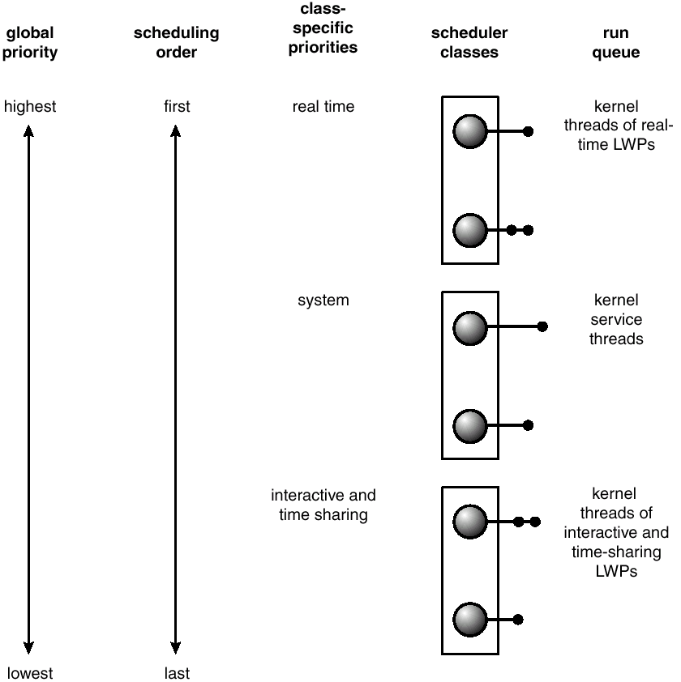
Scheduling in Solaris 2

Slide 12
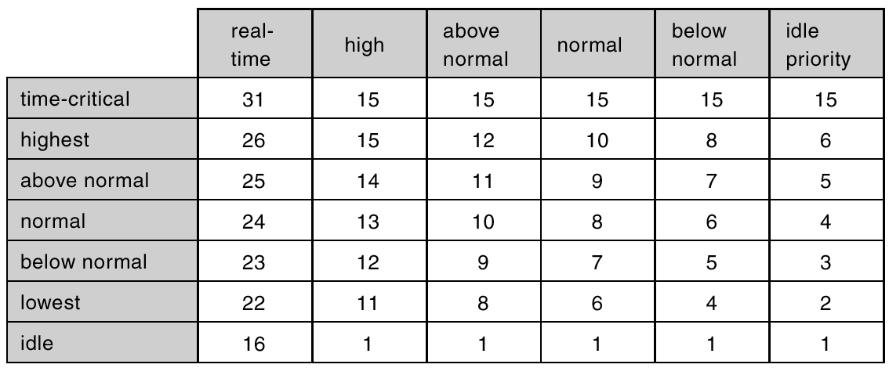
Scheduling in Windows 2000

